Slide 1
超大规模中微子望远镜的模拟进展
报告人：王子珂
报告时间：2022.08.10
单位：高能物理研究所

Slide 2
目录
1.望远镜的目标及设计
2.探测单元
3.模拟软件介绍及性能展示
4.模拟事例图像
5.望远镜性能

Slide 3
1.望远镜设计
初步设计

Slide 4
中微子探测的现状与未来
目前世界上主要有已经建成的IceCube，以及正在建设的KM3NeT和Baikal-GVD三座以$1km^{3}$容积作为指标的高能中微子水切伦科夫探测器。
其中IceCube建成全阵列并保持运行十年，证实了在$>100TeV$的能段，宇宙中微子流强超过大气中微子，为低本底宇宙中微子探测提供了实验证据。
LHAASO发现了银河系内大量PeV源的候选天体（PeVatron），我们期待打造一座能直接探测这些源的PeV中微子信号的望远镜。
IceCube在已有经验的基础上，提出建设IceCube-gen2，其中的optical阵列，将会具备$数$倍于IceCube的灵敏体积。
但由于地球对PeV中微子是不透明的，IceCube的地理位置决定了IceCube-gen2-optical和Lhaaso的视野是不匹配的。
因此，我们计划在北半球建设一座容积达到$30km^{3}的$水下中微子望远镜，以此保证对银河系内的高能中微子点源有足够的探测能力，确认PeVatron的强子特征，敲定宇宙线的起源。

Slide 5
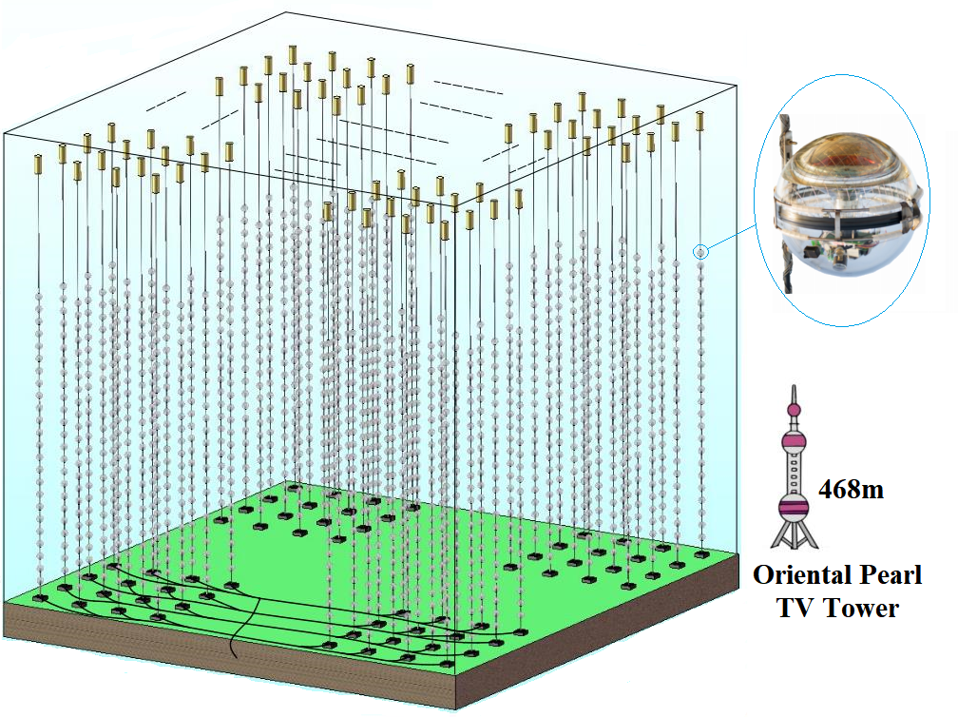
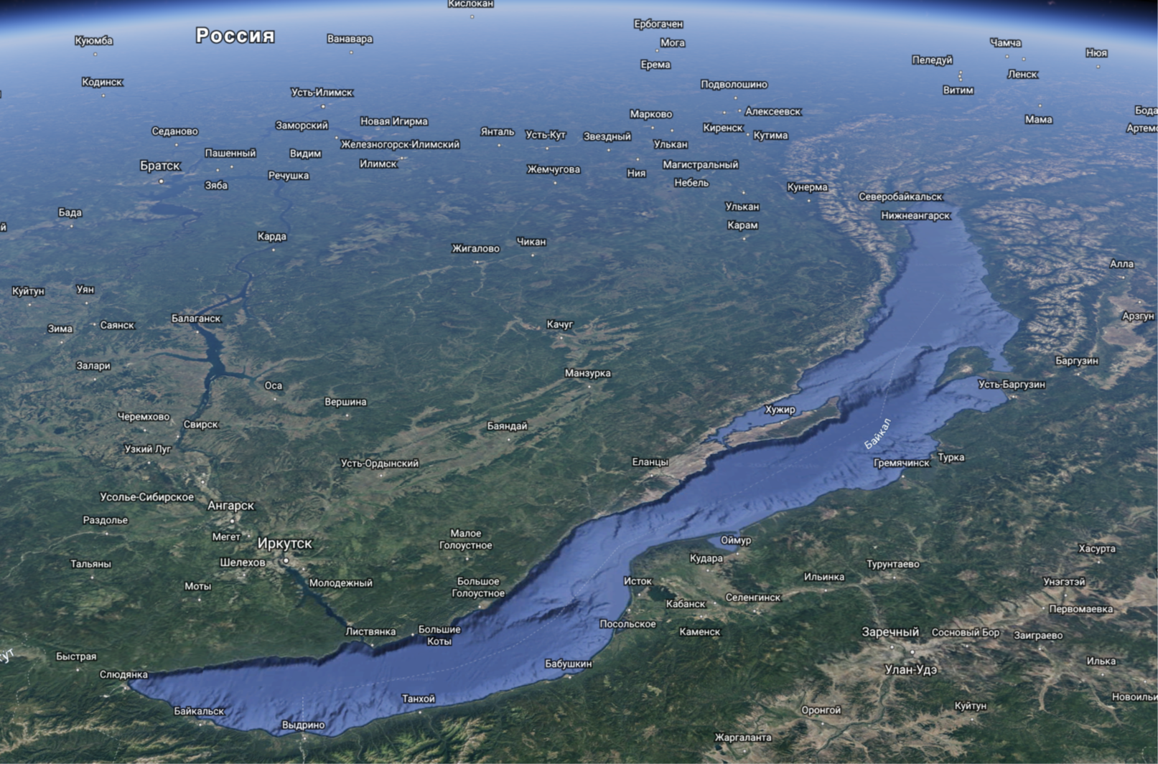
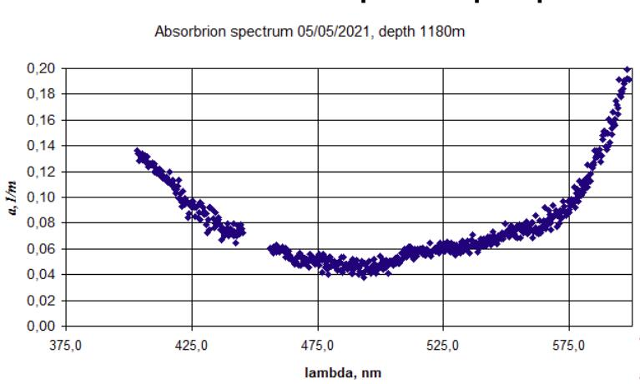
湖面
在初步的设计中，有贝加尔湖和南海两个候选站址。
贝加尔湖：该探测器将以水平间隔$130$米，垂直间隔$36$米进行布置（参考GVD布置，并按比例拉伸），覆盖广$36km^{2}$、高$828米$的水体。
南海：则会根据当地的实际地理环境修改方案。
$$502m$$
$$1360m$$
$$828m$$
湖底
$$6110m$$
$$6110m$$
Fig2. 超大规模中微子望远镜的初期规划（贝加尔湖站址设计）
Fig3. 贝加尔湖水吸收率（GVD实验测量）
$$\max{(l_{abs}\left(λ\right))}≈20\sim 25m$$
$$\max{(λ)}≈480nm$$
Fig1. 贝加尔湖

Slide 6
2.探测单元
光学模块

Slide 7
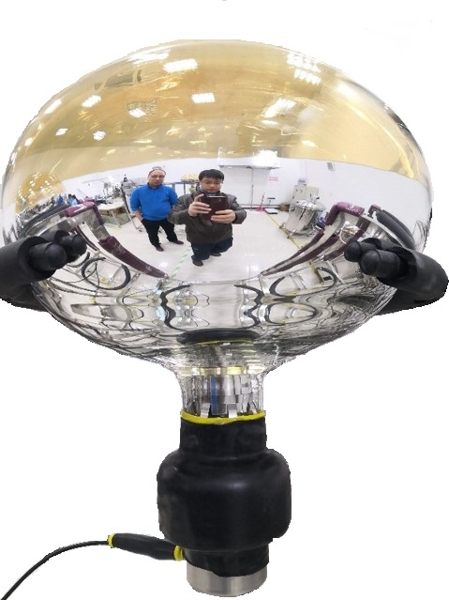
探测单元的设计 （贝加尔湖方案）
$$20′′$$
超大规模的阵列需要数额巨大的探测单元与电子学。
在$30km^{3}$的规格下，若在贝加尔湖建设，将需要$55,296$个探测单元。这就要求每一个光学模块的成本尽量低。
这就要求，探测单元越简单越好。
在这一原则的牵引下，我们期望直接制作一个足够大的玻璃球舱，内置一个$20′′$的PMT。
$$23′′$$

Slide 8
3.模拟软件的介绍及性能展示
引入GPU加速的Geant4模拟

Slide 9
模拟软件——Geant4
Geant4 ，用于模拟入射粒子在介质中的簇射及探测器部分。
OptiX ，由Nvidia公司开发，专门提供光线追踪的GPU部分程序。
Opticks ，由Simon C. Blyth为JUNO实验使用GPU光线追踪加速模拟而设计开发。该程序负责把Geant4的探测器结构、光学部分相关参数传递到OptiX，并且负责从GPU端将灵敏探测器的结果回传到CPU端。
好处：Geant4可以一体化处理簇射过程和探测器，方便可靠。
坏处：Geant4处理极高能量非常慢（>100TeV），且缺少适用于>100TeV的强子物理过程。

Slide 10
Geant4+OptiX并行模拟
Cerenkov过程所需参数
运行（run）
输入初级粒子（event）
Cerenkov过程参数表
（由Opticks持有）
调用光学过程
模拟（step）
将参数表传递给OptiX
启动GPU程序
收集OpticksHits信息
重置Opticks参数表
采样产生Cerenkov光子
结束粒子模拟（end of event）
追踪Cerenkov光子
结束运行
（end of run）
得到击中探测器灵敏部分的光子信息
（由Opticks持有）

Slide 11
GPU光线追踪在当前版本下，可以达到11倍加速。
由于，随着能量增加，模拟时长同比例增加。
这意味着对于$>10PeV$的粒子，目前的程序任然会导致不可接受的时长消耗（$>2 days/event$）
进一步的性能提升需要从提高CPU并行度入手。
~11倍
问题：GPU光线追踪结果依然无法和CPU光线追踪达成一致。处于DEBUG阶段。

Slide 12
4.模拟事例图像
Cascade-like
Track-like

Slide 13
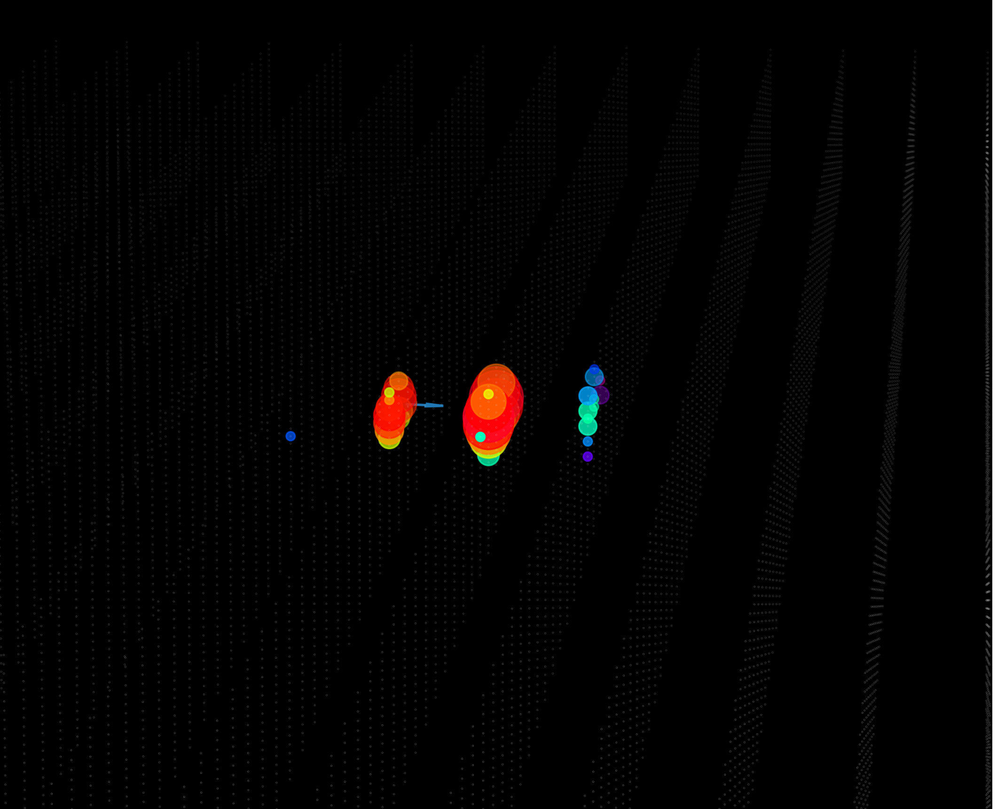
$1PeV e^{−}$簇射（能够到达OM表面的光子）
Hits Number | $$46$$
Max Hit | $$3880 photons$$
Fired Strings | $$10$$
Time Span | $$1003.392ns$$
Spatial Scale | $$\sim 400m$$
Geant4中的探测单元：使用一个$20′′$纯玻璃球，令其上表面灵敏，来模拟装入$23′′$玻璃球舱内的$20′′$PMT。
水体性质：仅放入了吸收长度（贝加尔湖水体），未考虑散射效应。
顶点相对位置：矩形格点单元的正中央（最小信号）
Hit区域
$$6110m$$
黄色标记：簇射顶点
黄色箭头：动量方向（Azimuth:273°，Zenith：82°）
$$828m$$
左图信号区域放大
$$z$$
$$y$$
Fig: $1PeV$电子簇射。灰点代表一个OM；有色球代表Hit，大小表示光子数（对数）;颜色代表触发时间,Hits时间分布$\sim 1000ns$
$$6110m$$
$$x$$

Slide 14
$100TeV μ^{−}$ 横穿望远镜
Hits Number | $$202$$
Max Hit | $$13 photons$$
Fired Strings | $$82$$
Time Span | $$20191.296ns$$
Spatial Scale | $$\sim 6110m$$
将该$μ$的入射点外移$3km$。
黄色标记：簇射顶点
黄色箭头：动量方向（Azimuth:270°，Zenith：90°）
$$z$$
$$y$$
Fig: 上图$：100TeV$缪子水平入射，沿着Z轴正向。灰点代表一个OM；有色球代表Hit，大小表示光子数（对数）；颜色代表触发时间，时间分布$\sim 20000ns$。下图：同一事例，将入射点（等效中微子反应顶点）逆着入射方向移动$3km$。
$$x$$
Fig: 上图$：100TeV$缪子水平入射，沿着Z轴正向。灰点代表一个OM；有色球代表Hit，大小表示光子数（对数）；颜色代表触发时间，时间分布$\sim 20000ns$。下图：同一事例，将入射点（等效中微子反应顶点）逆着入射方向移动$3km$。

Slide 15
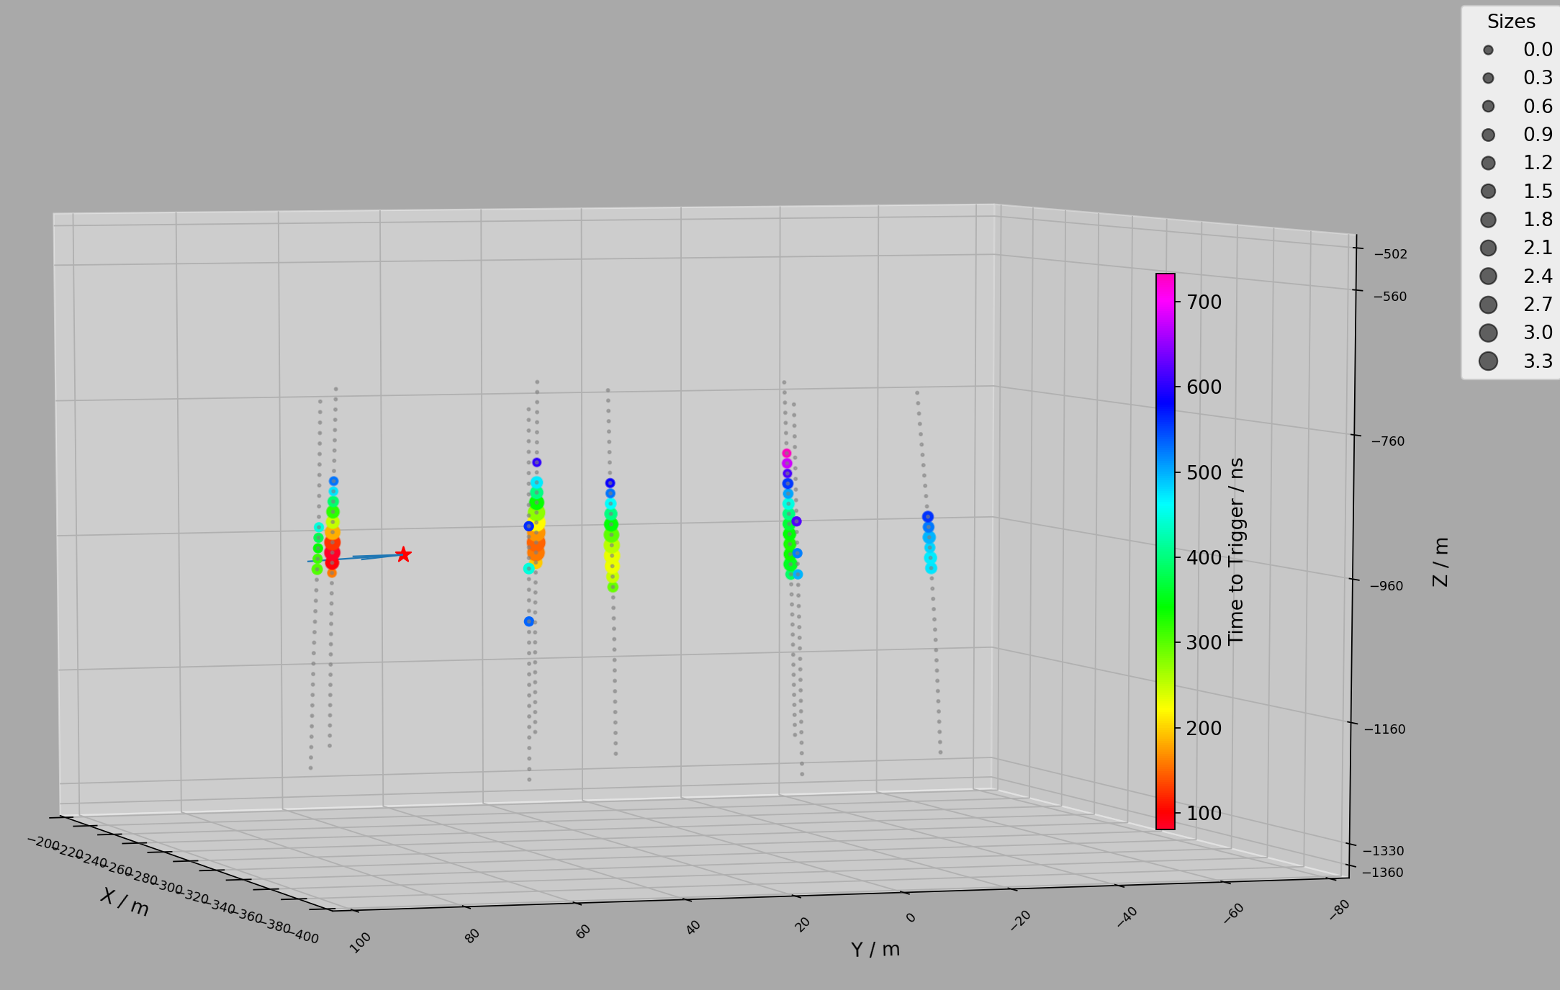
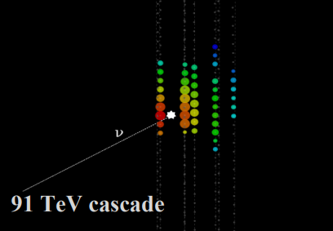
尝试——GVD实测的~91 TeV cascade事例复现
左图：Geant4模拟
右图：GVD展示的Cascade事例
模拟设置：
Cascade => Electron
OM => $10′′$ 玻璃球，下侧$70°$区域灵敏
QE => $滨松R7081−100$
时间分布基本一致
不同OM的信号比例基本一致

Slide 16
5.望远镜性能
对track型事例的角分辨

Slide 17
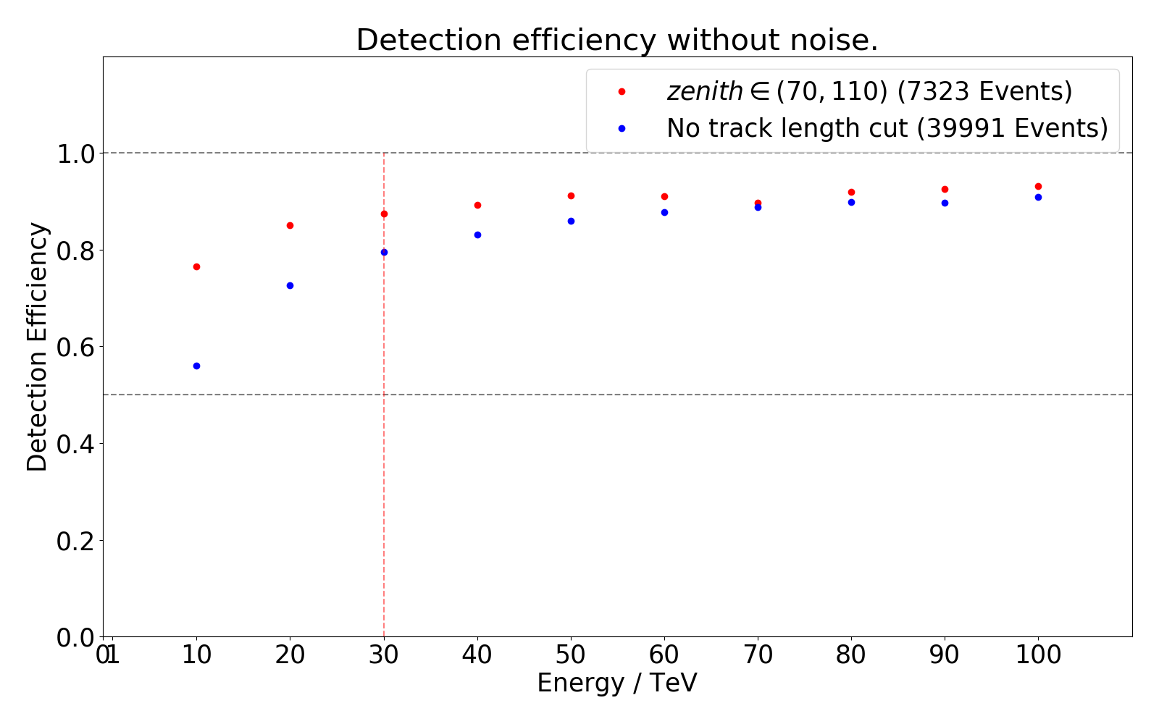
Track-like Event的探测效率 ——无噪声条件
Fig1. μ样本入射点
样本：$10TeV−100TeV$，每$10TeV$投点$2000$，并假设Muon（$ν_{μ}$）各向同性。（忽略地球遮蔽效应）投点位置为阵列表面。
QE：使用现有的$20′′$PMT响应曲线
TTS：假设$3.5$ns的高斯分布
触发条件：着火（PE$≥1$）的PMT $>6$并且$\sum_{hit}{N_{pe}^{i}}>20$。
该效率将决定中微子望远镜对于阵列外产生的muon的探测能力。
$$DE_{cross−track}=\frac{Triggered Events}{Total Events}$$
Cross track，这里指$μ^{±}$由中微子在阵列外部反应后产生，其径迹贯穿探测器阵列。
Fig2. μ样本无噪声时的探测效率

Slide 18
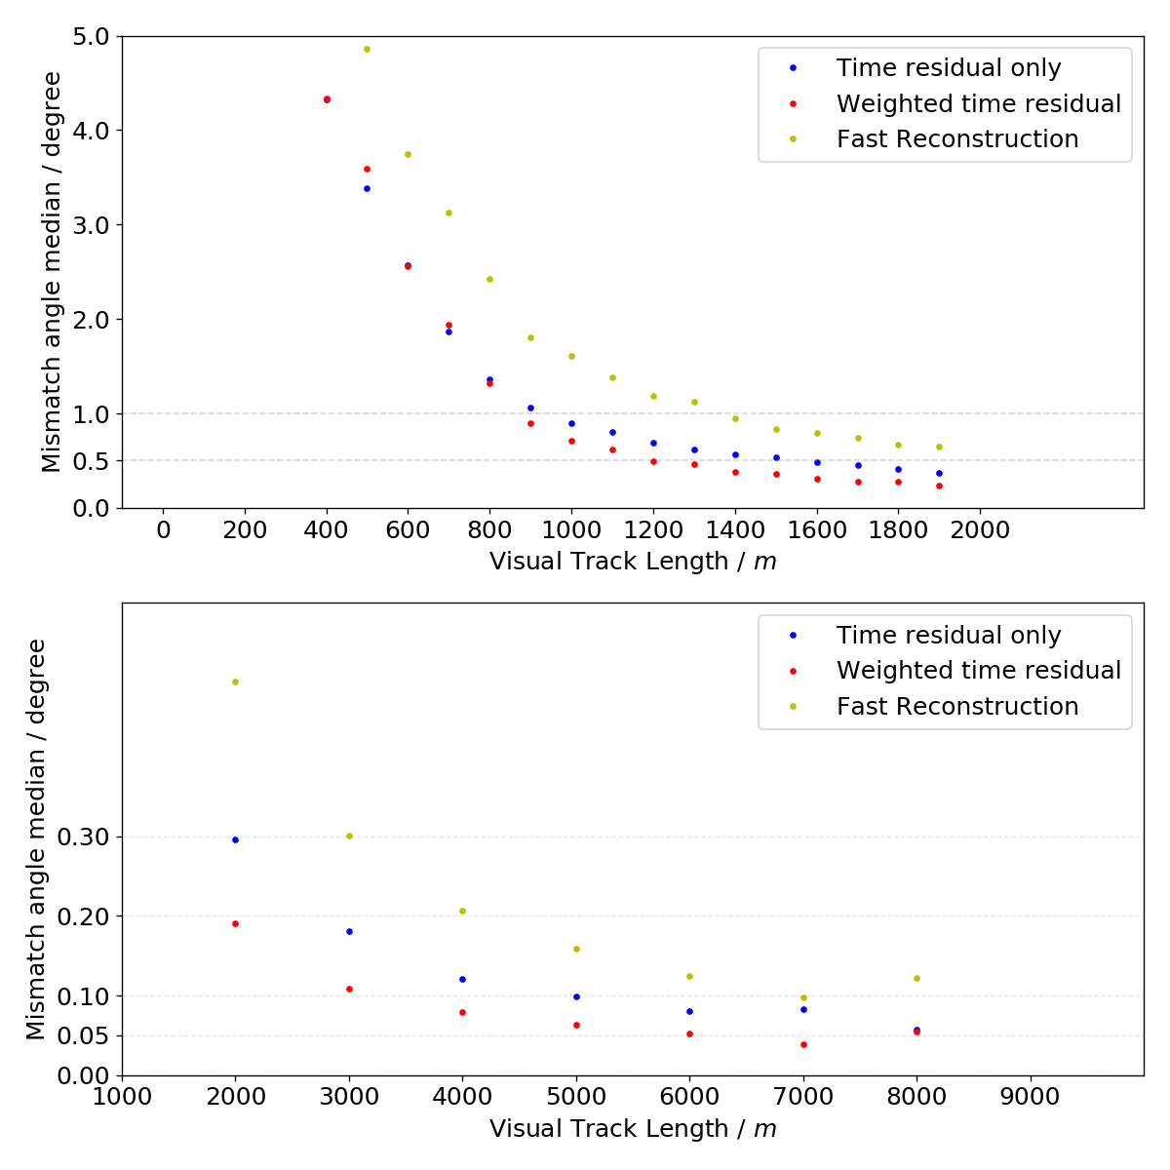
重建结果
Muon在阵列中留下的径迹长度对其方向重建至关重要。
视觉径迹长度 $>900m$，角分辨$<1°$
视觉径迹长度 $>1200m$，角分辨$\sim 0.5°$
视觉径迹长度 $>3000m$，角分辨$<0.1°$
这里，角分辨指角度偏差的中位值
需加入的影响因素：
噪声。
OM设计结构带来的信号衰减。
更详细的水体参数，如Mie Scattering。
......

Slide 19
总结
为实现对PeV中微子的灵敏观测，我们提出建设灵敏体积达到IceCube数十倍的新一代中微子望远镜。
高能所规划了一个达到$30km^{3}$灵敏体积的超大规模中微子望远镜，并设计了一种低成本的探测单元。
物理模拟上，使用GPU对Geant4模拟进行加速，可以达到10倍以上的加速率。
无噪声条件下，能够保证$≥10TeV$能量的缪子，做到$>50\%$的探测效率。
对于视觉径迹长度超过$1200m$的muon，电荷加权的时间残差算法可以做到角分辨$0.5°$，对于横向穿透阵列的超长径迹，可以做到$0.1°$以上的角分辨。

Slide 20
谢 谢

Slide 21
Track-like 重建算法
$$\vec{R}=\sum_{ij\left(t_{j}>t_{i}\right)}{w_{ij}⋅(\vec{R_{j}}−\vec{R_{i}})}$$
$$w_{ij}=q_{j}+q_{i}$$
GVD’s Fast Reconstruction: 对着火的探测器进行时间排序后，由触发时间从早到晚，递归的把探测器位移和电荷权重乘积叠加起来。再归一化得到动量方向。
$$χ^{2}=\sum_{i=1}^{n}{{\left(\frac{t_{exp}^{i}−t_{th}^{i}}{σ^{i}}\right)}^{2}}$$
Time Residual Chi-square: 假设所有光均直接来源于 $μ$的切伦科夫光后，构建时间残差。
$$χ^{2}=\sum_{i=1}^{n}{w^{i}{\left(\frac{t_{exp}^{i}−t_{th}^{i}}{σ^{i}}\right)}^{2}}$$
$$w^{i}=\frac{N_{pe}^{i}}{\sum_{j=1}^{n}{N_{pe}^{j}}}$$
Charge-weighted Time Residual Chi-square: 在纯粹时间残差的基础上，增加权重——归一化电荷比例（OM对应的光电子数）。

